Slide 1
Notturno
Mlačna noć; u selu lavež, kasan
Ćuk il' netopir,
Ljubav cvijeća - miris jak i strasan
Slavi tajni pir.
Sitni cvrčak sjetno cvrči, jasan
Kao srebren vir,
Teške oči sklapaju se na san,
S neba rosi mir.
S mrkog tornja bat
Broji pospan sat,
Blaga svjetlost sipi sa visina;
Kroz samoću, muk,
Sve je teži huk:
Željeznicu guta već daljina.

Slide 3
Antun Gustav Matoš
Tovarnik, 13. lipnja 1873.
– Zagreb, 17. ožujka 1914.

Slide 5
Utjeha kose
Gledo sam te sinoć. U snu. Tužan. Mrtvu.
U dvorani kobnoj, u idili cvijeća,
Na visokom odru, u agoniji svijeća,
Gotov da ti predam život kao žrtvu.
Nisam plako. Nisam. Zapanjen sam stao
U dvorani kobnoj, punoj smrti krasne,
Sumnjajući da su tamne oči jasne
Odakle mi nekad bolji život sjao.
Sve baš, sve je mrtvo: oči dah i ruke,
Sve što očajanjem htjedoh da oživim
U slijepoj stravi i u strasti muke,
U dvorani kobnoj, mislima u sivim.
Samo kosa tvoja još je bila živa,
Pa mi reče: — Miruj! U smrti se sniva.

Slide 6
Hrvatski pjesnik,
novelist,
feljtonist,
esejist,
putopisac.

Slide 7
Matoš je najznačajniji predstavnik hrvatske moderne – razdoblje u hrvatskoj književnosti na prijelazu 19. u 20. stoljeće.
Zajedničke značajke ovog razdoblja su otpor prema tradiciji, uključivanje u srednjoeuropske kulturne i književne tokove, kritičnost i sloboda umjetničkog stvaranja.

Slide 8
Hrvatski modernisti:
Ivo Vojnović, Janko Leskovar, Dinko Šimunović, Fran Galović, Vladimir Vidrić, Milutin Cihlar Nehajev, Ivan Kozarac, Janko Polić Kamov i Milan Begović.

Slide 10
„Ja sam dakle Bunjevac porijeklom, Srijemac rodom, a Zagrepčanin odgojem.”
Odgojen je u Zagrebu, koji napušta u šestom razredu gimnazije, otišavši u Beč na vojnu veterinarsku školu. U Petrovaradinu i Zagrebu 1894. služi vojsku, iz koje dezertira ne podnoseći vojnu stegu, te emigrira u Beograd, gdje živi kao čelist u kazališnom orkestru, te slobodni novinar i književnik. Potom živi u Münchenu, Ženevi i Parizu, ostavši ondje pet godina, da bi se opet vratio u Beograd, gdje ga je 1908. zatekla amnestija. Od tada do smrti živi u Zagrebu.

Slide 11
Živeći isključivo od književnoga i novinarskoga rada, Matoš je stvorio vrlo opsežan opus, koji sadrži pjesme, novele, drame, putopise, feljtone, književne, kazališne, glazbene i likovne eseje i kritike, te političke eseje i članke. Za života je Matoš objavio desetak knjiga i knjižica, od kojih su neke poslije zasebno pretiskivane, a skupljene su i u dvama izdanjima njegovih sabranih djela (1940. i 1973), u koje su, uz njih, ušla i sva Matoševa djela neobjavljena u knjigama za njegova života, kao što su, primjerice, njegove pjesme.

Slide 12
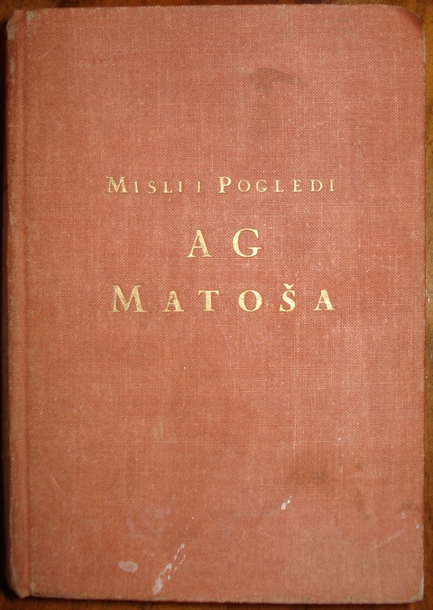

Slide 15
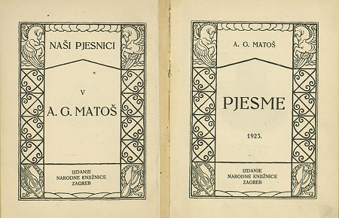

Slide 16
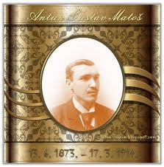

Slide 17
Djela
Iverje (1899.)
Novo iverje (1900.)
Ogledi (1905.)
Vidici i putovi (1907.)
Umorne priče (1909.)
Cvijet sa raskršća
Naši ljudi i krajevi (1910.)
Pjesme (1923.)
Notturno
Utjeha kose
1909.
Jesenje veče
Putopis
Oko Lobora

Slide 18
Od 84 pjesme čak su 54 u formi soneta.
Dominantni motivi su
ljubav i cvijet
smrt (prolaznost i nestajanje)
krajolik
patriotski osjećaj

Slide 19
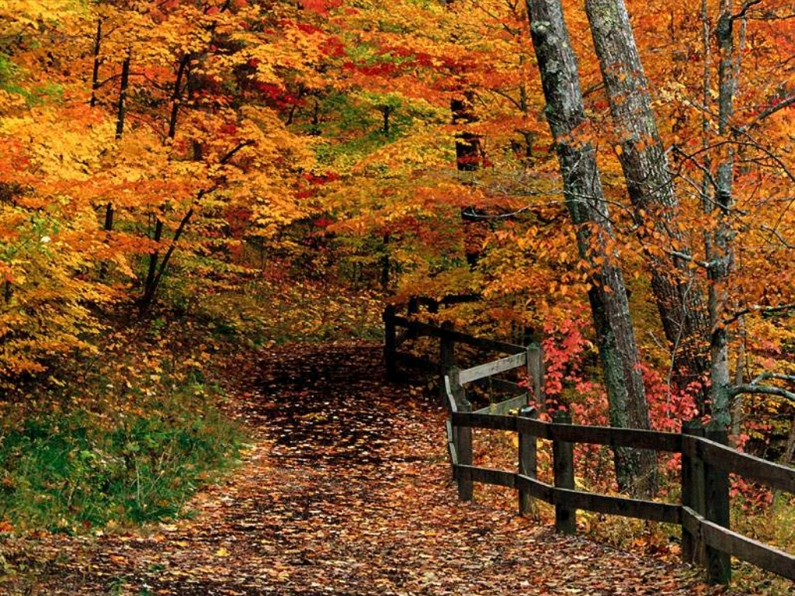
Olovne i teške snove snivaju
Oblaci nad tamnim gorskim stranama;
Monotone sjene rijekom plivaju,
Žutom rijekom među golim granama.
(Jesenje veče)

Slide 20
Djevojčici mjesto igračaka
Ljerko, srce moje, ti si lutka mala, Pa ne slutiš smisla žalosnih soneta, Kesteni pred kućom duhu tvom su meta, Još je deset karnevala do tvog bala. Ti se čudiš, dušo. Smijat si se stala Ovoj ludoj priči. Tvoja duša sveta Još ne sniva kako zbore zrela ljeta. Gledaš me ko grle. Misliš—to je šala.

Slide 21
Al će doći veče kad ćeš, ko Elvira, Don Huana sita i lažnih kavalira, Sjetiti se sjetno nježne ove strofe. Moje će ti ime šapnut moja muza, A u modrom oku jecati će suza Ko za mrtvim clownom iza katastrofe.

Slide 22
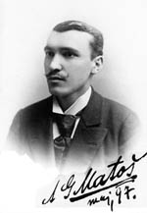
Dok je srca,
bit će i Kroatije!
(Pri svetom kralju)
AGM

